Slide 1
Rezultati upitnika o korištenju digitalnih alata u nastavi
Agnes Jelačić, rujan 2020.

Slide 2
Upitnik
Svrha provođenja: planiranje informiranja/educiranja učitelja o mogućnostima korištenja pojedinih digitalnih alata u skladu s planiranim aktivnostima u Razvojnom planu Škole
Zadatci:
ispitati zainteresiranost učitelja za sudjelovanje u demonstraciji digitalnih alata
Ispitati iskustva učitelja s korištenjem digitalnih alata (samostalna izrada materijala i korištenje gotovih materijala)
Dobiti uvid u broj učitelja koji su spremni podijeliti svoja iskustva uz demonstraciju digitalnih alata u razrednoj i predmetnoj nastavi
Dobiti prijedloge vezano uz temu
Broj učitelja koji je popunio upitnik: 22 učitelja

Slide 3
Rezultati

Slide 4
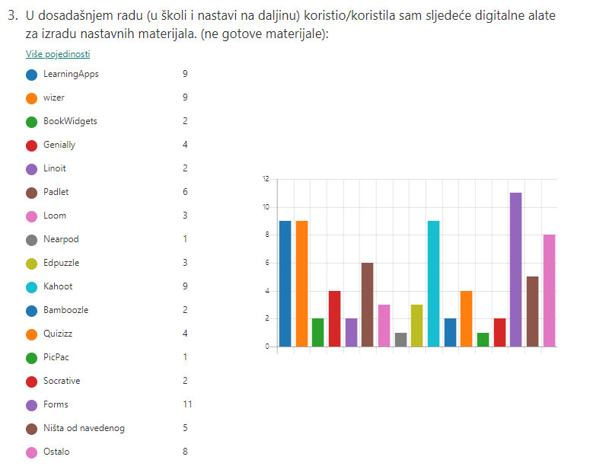
Rezultati

Slide 5
Rezultati

Slide 6
Rezultati

Slide 7
Rezultati
Značajno veći broj učitelja ima potrebu koristiti alate u svrhu obrade.

Slide 8
7. Preporuke alata za razrednu nastavu:
Wordwall
LearningsApps
BookWidgets
Wizer
Kahoot,
Forms,
Geogebra,
Glogster
Baamboozle
ClassDojo
Book creator
Story jumper
Powtoon
Thinklink
Animoto
Padlet
Linoit
Pic pac

Slide 9
8. Demonstrirat ću (predstaviti alat; mogućnosti alata, mogućnosti primjene, iskustvo u primjeni...) digitalni alat/alate koje sam koristilo/koristila u školi/nastavi na daljinu: (navesti naziv alata)
16 učiteljica
9. Prijedlozi:
Nastavnici bi trebali imati edukaciju u Školi da mogu koristiti digitalne alate u nastavi.
Razmjena iskustava s onima koje to stvarno zanima.

Slide 10
7. Digitalni alati – demonstracija:
Wordwall
LearningsApps
BookWidgets
Wizer
Socrative
Kahoot,
Quizz
Forms,
Tes Teach
Genially
Baamboozle
Nearpod
Edpuzzle
Book creator
Padlet
Linoit
Adobe spark
Pic pac

Slide 11
Nastavak rada
Stručno usavršavanje učitelja unutar Škole „Učitelji za učitelje”- tema: Digitalni alati u nastavi
Sadržaj rada u radionici:
Prikaz mogućnosti alata kroz konkretne primjere iz pojedinog predmeta s uputama za izradu i korištenje u nastavi
Iskustvo korištenja alata u nastavi na daljinu
Samostalna izrada jednog primjera vježbe po izboru
Način rada: rad u manjim skupinama (od 6 do 8 učitelja)

